Slide 1
ETL - ELT

Slide 2
Problématiques:
comment collecter des données
plusieurs sources
dans différents formats
les déplacer vers un ou plusieurs magasins de données
destination de type different
le format but est souvent différent
les données doivent être mises en forme/ nettoyées avant d’être chargées dans leur destination finale.

Slide 3
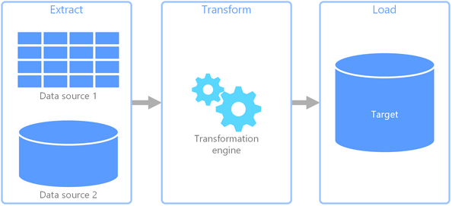
Extract, transform, et load
trois phases ETL sont exécutées en parallèle
- les données sont extraites
- un processus de transformation peut travailler sur les données déjà reçues et les préparer pour le chargement
- un processus de chargement peut commencer à travailler sur les données préparées

Slide 4
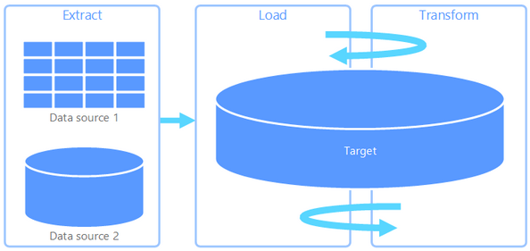
Extract, load, et transform
simplifie l’architecture en supprimant le moteur de transformation du pipeline
puissance du magasin de données cible = puissance des performances du pipeline
Dans le pipeline ELT, la transformation se produit dans le magasin de données cible.

